Slide 1
ডিজিটাল ক্লাসে সবাইকে স্বাগতম

Slide 2
শিক্ষক পরিচিতি
সুজিত দেব
সহকারি শিক্ষক
শ্রীমতপুর সরকারি প্রাথমিক বিদ্যালয়
নবীগঞ্জ ,হবিগঞ্জ ।
Email:sujitdeb142@gmail.com

Slide 3
বিষয় পরিচিতি
বিষয় :প্রাথমিক বিজ্ঞান
শ্রেণি :তৃতীয়
পাঠের শিরোনাম :স্বাস্থ্যবিধি (স্বাস্থ্য এবং রোগ )
পাঠ্যাংশ : আমাদের অনেকের অনেক সময় নানা রকম রোগ হয় --------- তালিকা তৈরি কর ।
অধ্যায় : ৮
সময় : ৪০ মিনিট ।

Slide 4
শিখনফল
এই পাঠ শেষে শিক্ষার্থীরা -----------
৯.১.১ কয়েকটি সাধারণ রোগের নাম বলতে পারবে ।
৯.১.২ বিভিন্ন রোগে আক্রান্ত হওয়ার কারণ ব্যাখ্যা করতে পারবে ।
9.1.3 রোগ প্রতিরোধ ও প্রতিকারের উপায় সর্ম্পকে বলতে পারবে ।
9.2.1 নিয়মিত খাদ্য গ্রহণ , কাজ ,বিশ্রাম ,ঘুম ইত্যাদির প্রয়োজনীয়তা সর্ম্পকে বলতে পারবে ।
9.2.2 স্বাস্থ্য ভালো রাখার জন্য বিভিন্ন নিয়ম মেনে চলতে হয় তা বলতে পারবে ।

Slide 5
আজকের পাঠ
স্বাস্থ্যবিধি (স্বাস্থ্য ও রোগ )
অধ্যায় :8
পৃষ্ঠা নং : 53 -54

Slide 6
পূর্বজ্ঞান যাচাই
তোমরা কি বলতে পার আমরা সাধারণত কী কী রোগে আক্রান্ত হই ?
আমরা কেন অসুস্থ হই ?
আমাদের শরীরে কীভাবে রোগ জীবাণু প্রবেশ করে ।

Slide 7
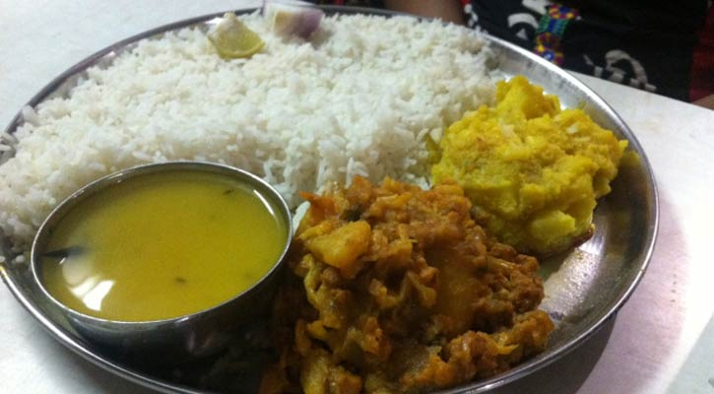
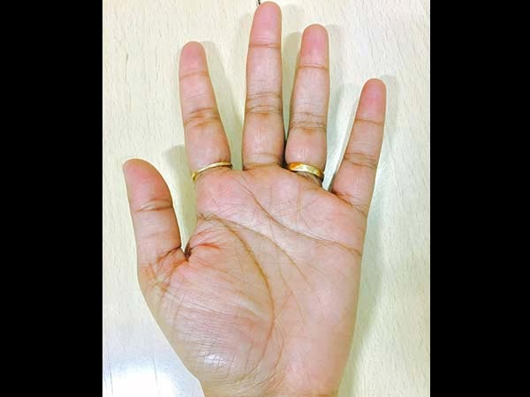
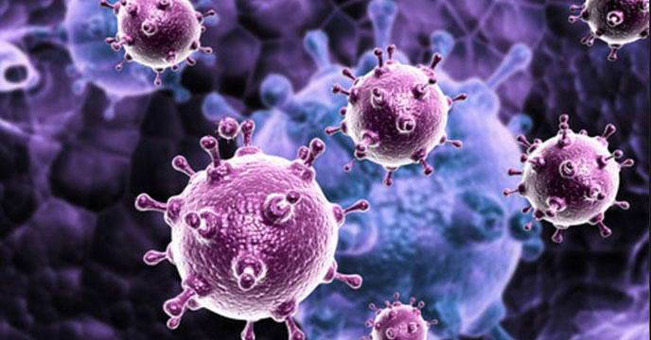
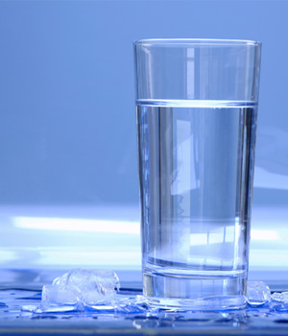
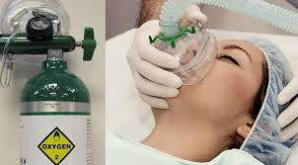
নিচের ছবিগুলো মনোযোগ সহকারে দেখ ।
খাদ্য
বালক
হাত
জীবাণু
পানি
অক্সিজেন মাস্ক সহ রোগী

Slide 8
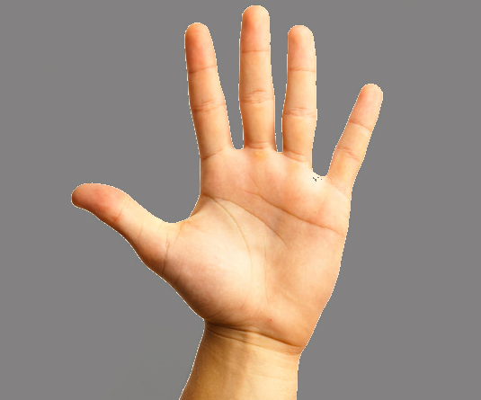
জীবাণু দ্বারা রোগ সৃষ্টি
খাদ্য
জীবাণু
পানি
দেহে জীবাণুর প্রবেশ
অসুস্থ হয়ে পড়া
হাত

Slide 9
জীবাণু দ্বারা রোগ সৃষ্টি
পানি
খাদ্য
দেহে জীবাণুর প্রবেশ
হাত
জীবাণু

Slide 10
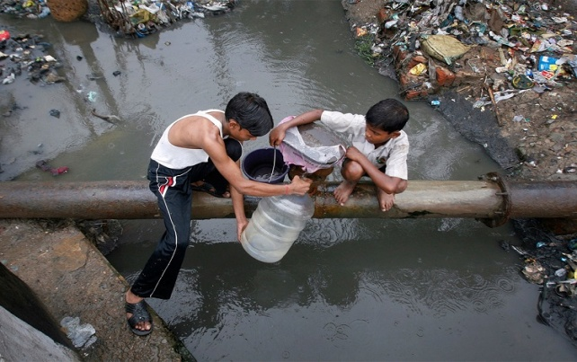
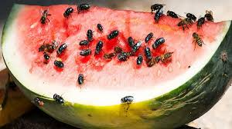
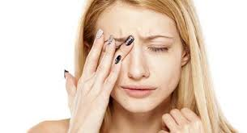
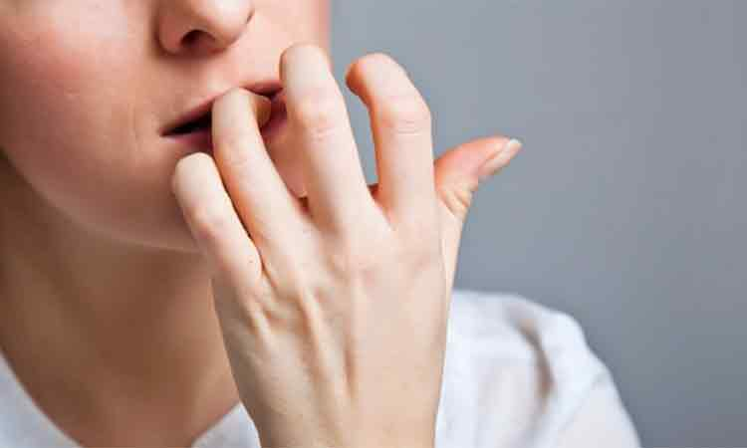
রোগ
আমাদের চারপাশে অদৃশ্য অসংখ্য জীবাণু ছড়িয়ে আছে । কোনো কোনো জীবাণু মানুষের রোগ সৃষ্টি করে । দূষিত পানি পান করলে বা দূষিত খাবার খেলে রোগজীবাণু আমাদের শরীরে প্রবেশ করে । ময়লা হাতে চোখ ঘষলে বা অপরিষ্কার হাত মুখে দিলেও জীবাণু দেহে ঢুকতে পারে । দেহের ভিতরে জীবাণু যখন সংখ্যায় বৃদ্ধি পায় আমরা তখন অসুস্থ হই ।

Slide 11
একক কাজ
আমরা কীভাবে সুস্থ থাকতে পারি ?
দেহ সুস্হ রাখার জন্য তুমি কী কী কর তার তালিকা তৈরি কর ।
তোমার কাজ নিয়ে সহপাঠীদের সাথে আলোচনা কর ।

Slide 12
জোড়ায় কাজ
দেহ সুস্থ রাখার জন্য প্রতিদিন কী কী নিয়ম মেনে চলতে হবে তার তালিকা তৈরি কর ।

Slide 13
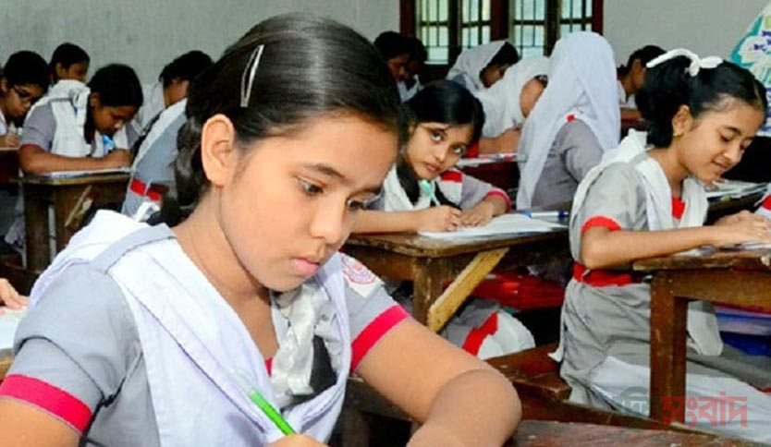
দলীয় কাজ
দলের নাম | কাজ
শাপলা
দেহ সুস্থ রাখার জন্য তুমি কী কী কর তার তালিকা তৈরি কর ।
দেহ সুস্থ রাখার জন্য প্রতিদিন কী কী নিয়ম মেনে চলতে হবে তার তালিকা তৈরি কর ।
গোলাপ

Slide 14
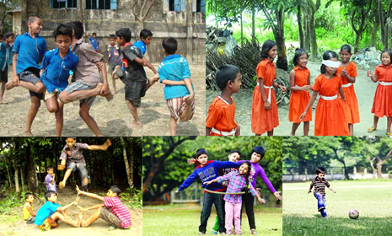
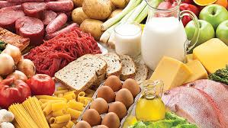
দেহ সুস্থ রাখা
ব্যায়াম ও খেলাধুলা
সুষম খাদ্য

Slide 15
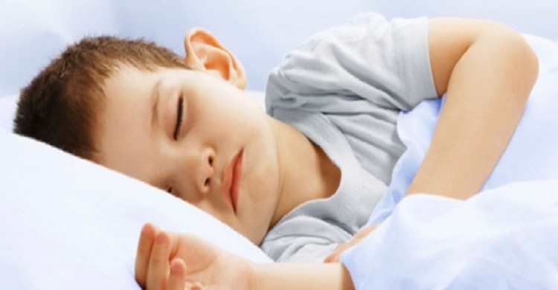
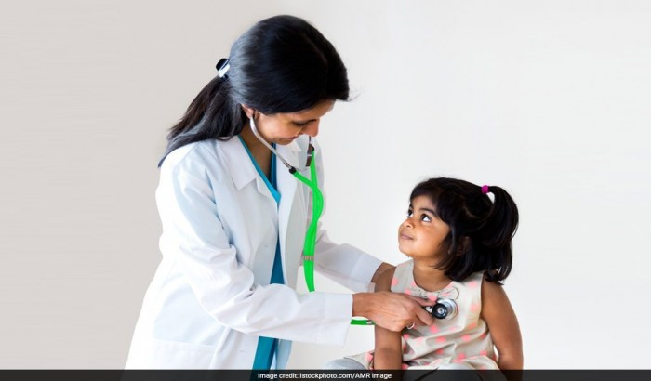
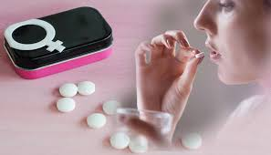
দেহ সুস্থ রাখা
পর্যাপ্ত ঘুম
ডাক্তার দেখানো
ওষুধ খাওয়া

Slide 16
সুষম খাদ্য আমাদের দেহ সুস্থ রাখে ।
পরিমিত ব্যায়াম ,প্রয়োজনীয় বিশ্রাম এবং ঘুম আমাদের দেহের জন্য উপকারী ।

Slide 17
রোগ হলে ডাক্তার দেখানো এবং ওষুধ খাওয়া প্রয়োজন ।
রোগ থেকে সেরে ওঠার জন্য আমাদের পুষ্টিযুক্ত খাদ্য খাওয়া প্রয়োজন । এর সঙ্গে নিরাপদ পানি পান করা এবং পর্যাপ্ত বিশ্রাম নেওয়া প্রয়োজন ।

Slide 18
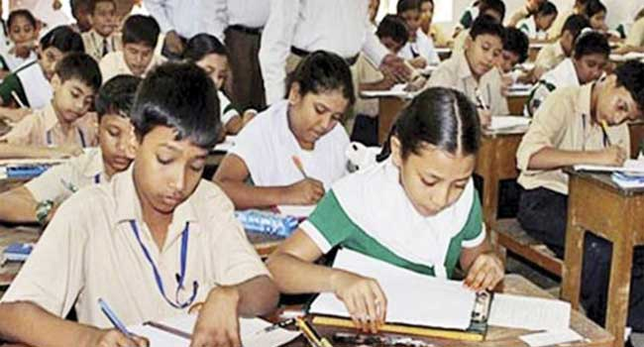
মূল্যায়ন
দেহ সুস্থ রাখার জন্য পাঁচটি উপায় লেখ ।

Slide 19
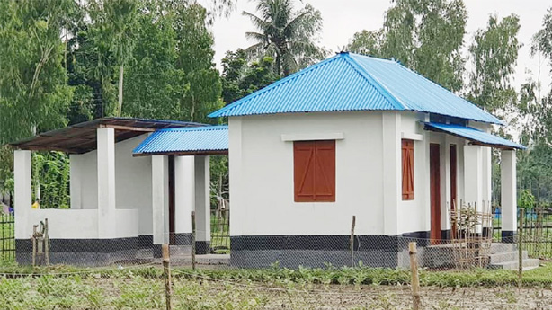
বাড়ির কাজ
দেহ সুস্থ রাখার জন্য প্রতিদিন কী কী নিয়ম মেনে চলতে হবে তার তালিকা তৈরি করে আনবে ।

Slide 20
সুস্থ থেকো ,ভালো থেকো ,সবাইকে ধন্যবাদ ।

